Slide 1

CHÀO MỪNG THẦY CÔ GIÁO VỀ DỰ GIỜ
Môn Tiếng Việt - Lớp 2B
Tiết 77: Viết (nghe – viết): Khi trang sách mở ra
Giáo viên: Trần Thị Huế

Slide 2

KHỞI ĐỘNG

Slide 3
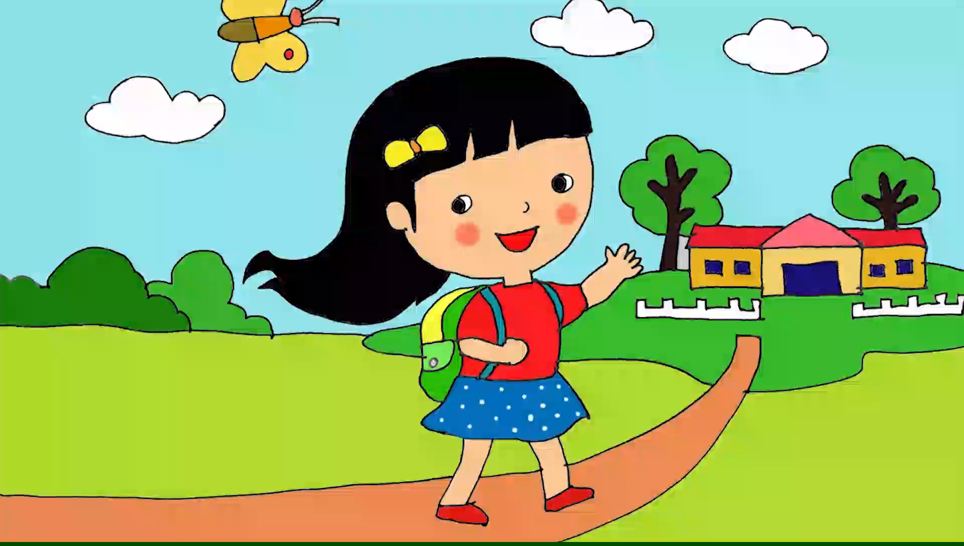

Slide 4
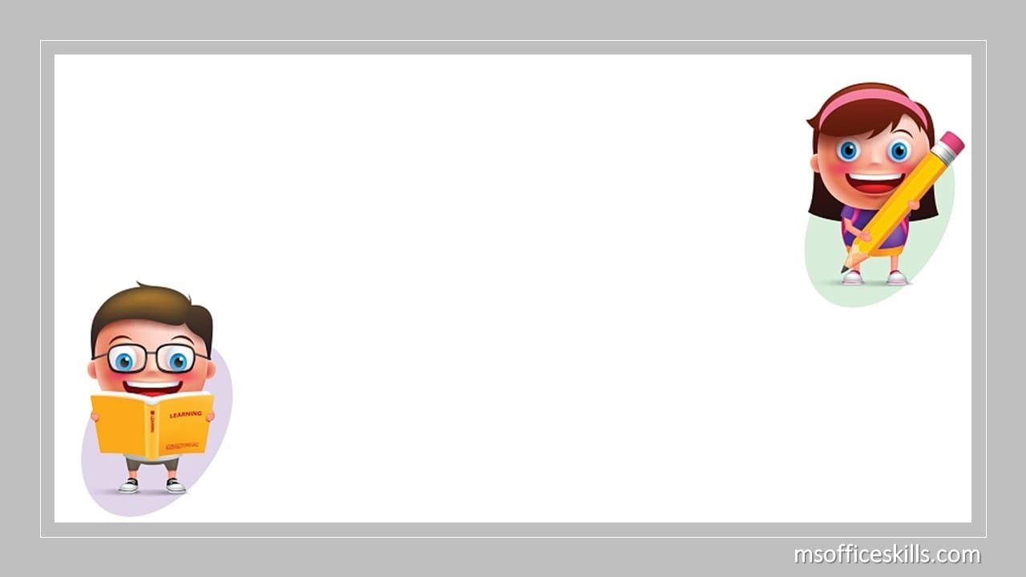
Bài 2: Viết tên 2 tác giả của những cuốn sách em đã đọc.

Slide 5
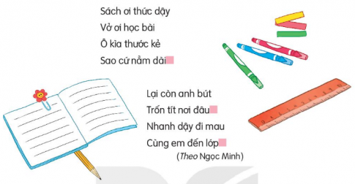
- Dao có mài mới sắc, người có học mới ên.
Bài 3:
a) Chọn l hoặc n thay cho ô vuông.
n
- Hay học thì sang, hay àm thì có.
l
-
ật từng trang từng trang
Giấy trắng sờ mát rượi
Thơm tho mùi giấy mới
ắn ót bàn tay xinh.
Theo Nguyễn Quang Huy
L
N
n

